Slide 1
Мико́ла Хвильови́й
Новела «Я (Романтика)»

Slide 2
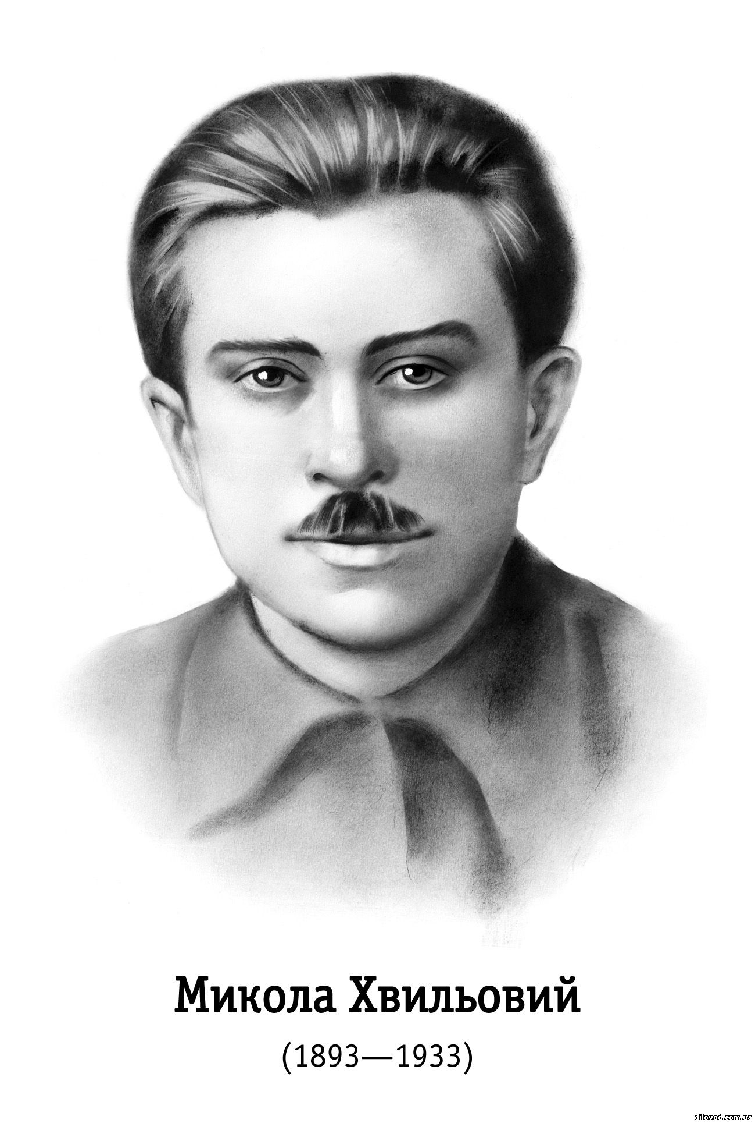
Справжнє прізвище Микола Григорович Фітільов.
Народився 16 грудня 1893, Тростянець - † 13 травня 1933, Харків.

Slide 3
Микола Хвильовий -
український прозаїк, поет, публіцист, один з основоположників пореволюційної української прози, письменник «Розстріляного відродження», прихильник антропософських поглядів Освальда Шпенглера.

Slide 4
Вчився в початковій школі;
Вчився в гімназії, з якої виключили за революційну пропаганду;
У 1916 році мобілізували до армії;
Брав участь у 1-ій світовій війні;
Воював у складі Чевоної армії;
Став членом партії більшовиків;
З 1921 року працював на заводах Харкова.

Slide 5
У 1921 році виходить друком поема «Молодість» ;
1922 рік – «Досвітні симфонії» ;
1923 рік – друкує першу збірку новел «Сині етюди» ;
1925 року разом з однодумцями створив літературну організацію ВАПЛІТЕ
Став зачинателем літературної дискусії 1925-1928рр.

Slide 6
Найвідоміші твори М.хвильового:
«Мати», «Солонський Яр», «Я (Романтика)», «Кіт у чоботях», «Редактор Карк».

Slide 7

Новела «Я (Романтика)» (1924) – гімн і анафема революції

Slide 8
Образи новели
«Я» – фанатик з роздвоєною душею.
В образі «Я» порушено проблему цільності і роздвоєння особистості. Життєвий шлях цієї людини важкий і тернистий. Герой відчуває хибність своїх дій і вчинків, але не знаходить, не бачить виходу з цієї кризи.

Slide 9
2. Садист доктор Тагабат.
Це безвихідний хазяїн ситуації, утілення звірячого інстинкту, прихованого в революції за високими гаслами, злий геній і дика стихія революції.

Slide 10
3. Єдино вірний пес, страж революції, що не знає сумнівів, дегенерат.
Це ідеальний представник комуни, породженим новим суспільством, якому не потрібні особистості, таланти, незалежні й повноцінні люди.

Slide 11
4. Андрюша, що творить усе супротив своєї психіки.
Це юний чекіст, він – з тієї когорти, що замінить тагабатів, «Я», дегенератів. Чистенький і м’який, «з розгубленим обличчям і тривожним поглядом».

Slide 12
Проблематика новели
Уперше у тогочасній літературі поставлено проблему гуманності й фанатизму, суперечності між людяністю і сліпою відданістю абстрактній ідеї.

Slide 13
Особливості композиції
Новела «Я (Романтика)» має ліричний заспів.
Особливість композиції є поєднання картин-марень.
Розповідь ведеться від першої особи, яка роздвоєна («Я - чекіст, але я і людина»)

Slide 14
Новела була надрукована з присвятою: «Цвітові яблуні», тобто твору Михайла Коцюбинського, тим самим автор підкреслив, що спирається на мелодраматичний психологізм, що був притаманний товелі попередника, та проблему вибору, перед яким спиняється ліричний герой.

Slide 15
Культурологічні проблеми вже не бралися опонентами до уваги.
Дискусія набирала політичного характеру.
Наступала пора гірких поразок та розчарувань для М. Хвильового.
Перестає виходити журнал “Вапліте”, а відтак припиняє існування й сама організація.
Письменник змушений писати покаянні листи, клястися у вірності комуністичній ідеології.

Slide 16
М. Хвильовий зважується на останній крок у своїй виснажливій боротьбі. Постріл 13 травня 1933р. був трагічною крапкою в історії українського відродження пореволюційних років. Поета не стало…

